Slide 1
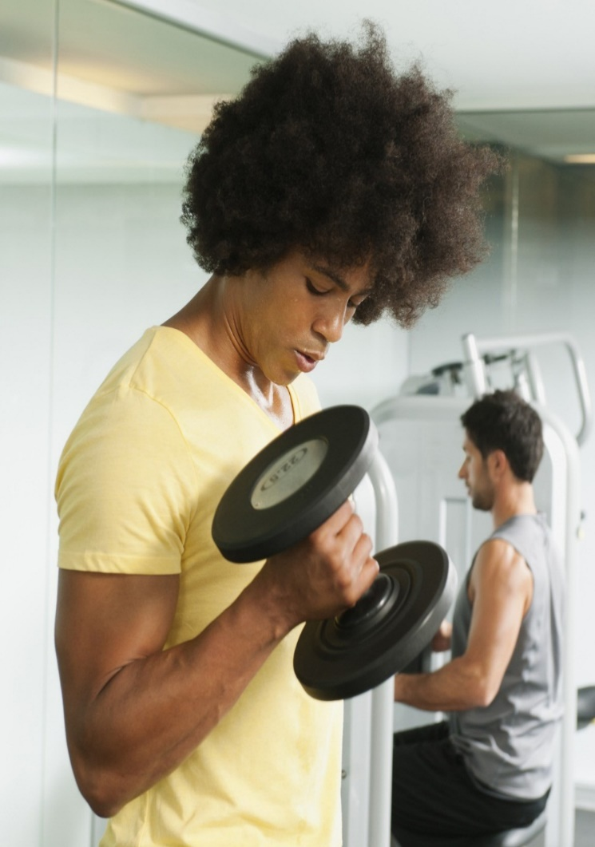
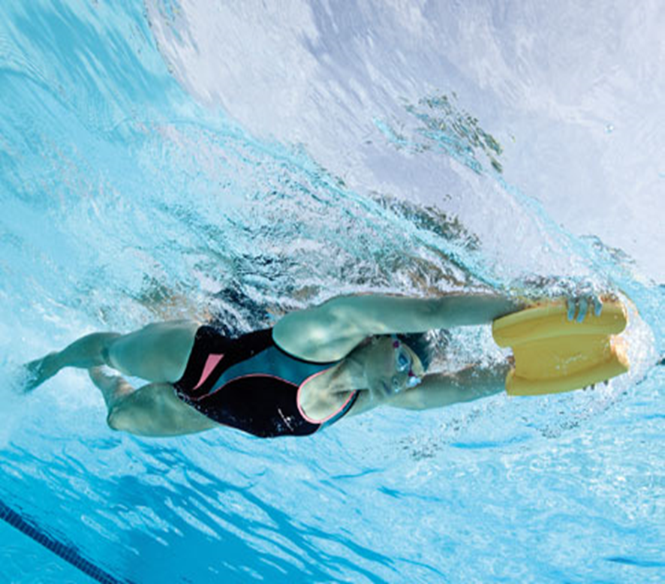
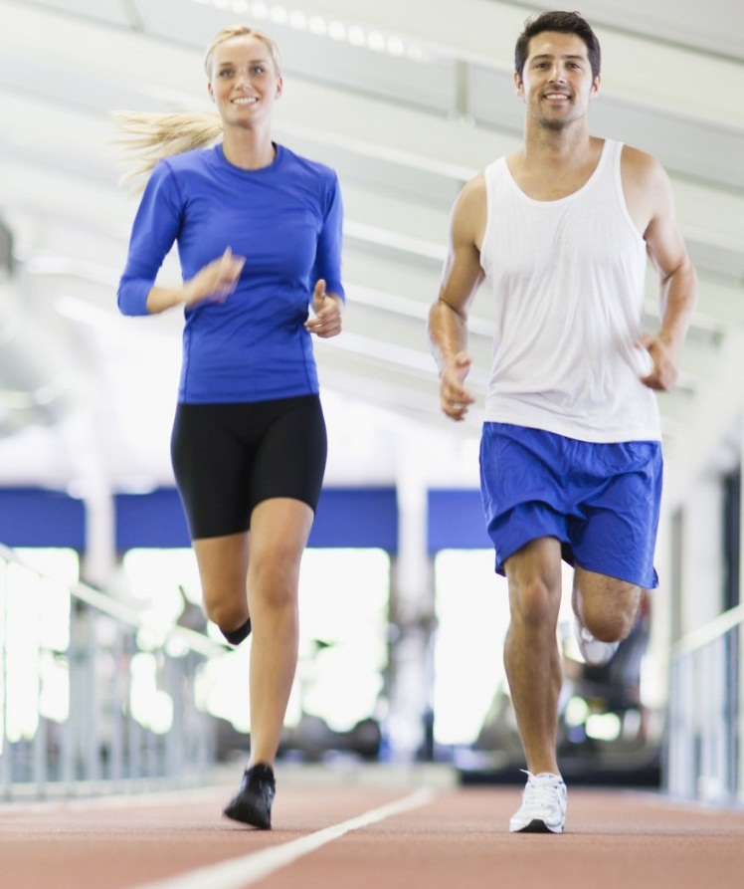
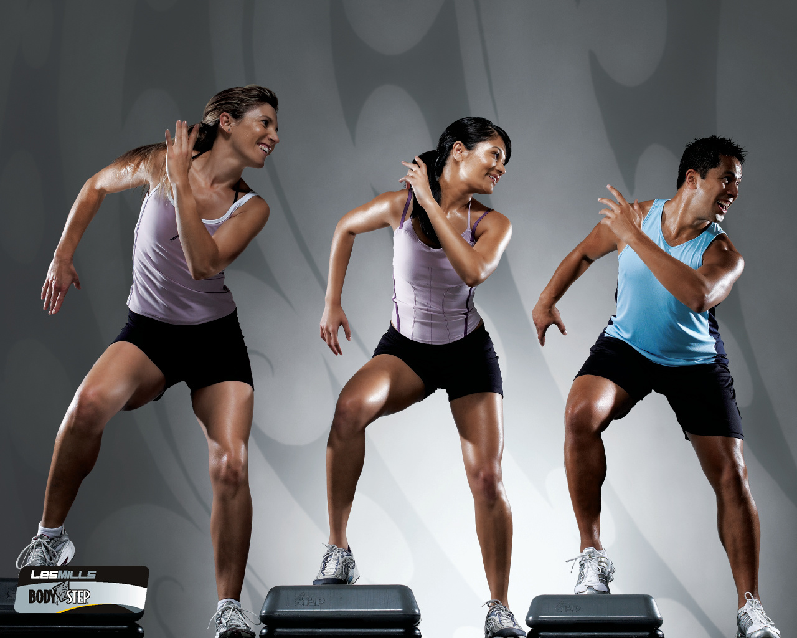
« Vers une lecture des référentiels pour une évaluation commune »

Slide 2
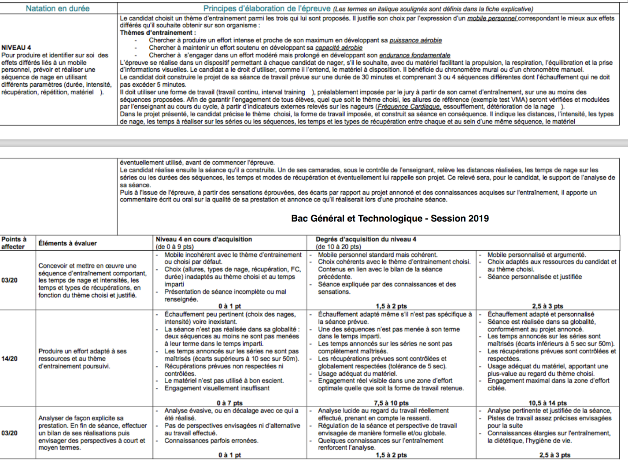
LECTURE DES REFERENTIELS:

Slide 3
LECTURE DES REFERENTIELS:
Concevoir et mettre en œuvre
Produire
Analyser
Eléments à évaluer

Slide 4
Concevoir le projet de l’élève
Connaître:
Ses capacités physiques (ref personnalisée)
Forme de travail
Exprimer ses sensations
Comprendre
Forme de travail
Résultats
Ressenti / intensité
Effets immédiats et différés
Concevoir un projet:
Objectif: effets recherchés
Types et méthodes
Durée, intensité, récupération
Organisation de séance
Lier ressenti et intensité
EV° + = Utiliser les erreurs de réalisation pour affiner, réguler son projet

Slide 5
Objectifs :
 | Puissance aérobie | Capacité aérobie | Endurance fondamentale
Objectifs | Produire un effort intense et proche de son maximum | Maintenir un effort soutenu | Effort modéré mais prolongé
Durée | 6 à 15’ en fractionnant | 15 à 30’’ en fractionnant ou continu | 20’ minimum en continu
intensité | Entre 93 et 115 % de VMA | Entre 86 et 92% de VMA | Entre 70 et 85%

Slide 6
La référence personnalisée :
APSA | Course en Durée | Natation en durée | Step | Musculation
Référence personnalisée à partir de ….. | La VMA: vitesse à laquelle le VO2 max est atteint. C’est la vitesse maximale (exprimée en m/sec, km/h) à laquelle on utilise la filière aérobie. |  | Fréquence cardiaque | Charge max théorique
Tests ? |  | Test 6’ Test 400 M Test 50 max (V70%) | Formule de Kervonen | Formule de Bryzcki

Slide 7
Les formes de travail (processus Aérobie)
continue
Travail continu à 90 % de VMA
fartleck
Travail continu mais en associant des variations de vitesse
Intermittent
Interval Training
Parcours répétés à vitesse modérée entre lesquels il prend des pauses courtes (de 5 à 20s)

Slide 8
Produire son projet de séance : 30’max
(3 à 4 séquences)
Exemple avec 3 séquences
Exemple avec 4 séquences
Echauffement
5’ max
Forme de travail / projet
Récupération
Echauffement
5’ max
Travail technique
Récupération
Forme de travail / projet

Slide 9
Fiche de travail : les éléments communs
Séquences | Contenu séance | Réalisé , relevé par l’observateur | Sensations Borg Ou smiley ?
Echauffement : 5’ |  | Tps : FC :
Série : Forme de travail ? distance continue 20’
Seéquence 4 |  | Tps FC:
Récupération |  | FC
Dist
Tps
Fc

Slide 10
Analyse:
Eléments d’aide à la réponse
Indicateurs | Ressenti | Fréquence cardiaque | Écart Projet / réalisé | régularité
Justifications explicitées (écrit, oral) | Echelle de Borg, Smileys | Suis-je dans la zone cible ? Ma Fc est elle cohérente avec l’intensité de mon effort ? | Durée de séance complète ? Ai-je fait la séance en entier ? Contenus de séance complet (ech, travail tech, travail imposé, récupération,…) Formes de travail respectées ? | Ai-je été régulier ? Combien d’écart ? Pq ?.....

Slide 11
Le carnet d’entrainement: numérique ou papier ?
Définition: c’est une trace ou une «histoire» de ce qui s’est fait. Il permet de percevoir l’évolution, les remédiations, les ressentis, identifier les formes d’entrainement utilisées
Quelles informations ?
  Choix du mobile retenu pour le cycle, la séance, pour l’évaluation ?
  La VMA, la FC, le ressenti
  Connaissances nutritionnelles, physiologiques,
  ……

Slide 12
La classe inversée à partir du carnet d’entrainement….
Pour gagner du temps moteur et dans la mise en œuvre des CMS, le thème et les objectifs de travail peuvent être donnés aux élèves en amont de la séance.
L’élève à son tour, renseigne et prépare sa séance en fonction, sur son carnet d’entrainement papier ou numérique
L’analyse des résultats de la séance (ressenti, écart / projet,…) peut se faire sur papier en fin de séance ou par l’utilisation de la focntion dictaphone de son téléphone portable

Slide 13
EVALUATION COMMUNE
Quels éléments communs ?
Concevoir:
Le projet de travail est il cohérent ?
Produire
Projet :
Prévu / Réalisé
Intensité de travail: référence personnalisée
Analyse
Ressenti: FC, connaissances sur l’entrainement,…

